Slide 1
IKAN HIASAN
TAHUN 5

Slide 2
IKAN HIASAN TAHUN 5
HSP
BAHAGIAN IKAN
JENIS IKAN
TUJUAN MEMELIHARA

Slide 3
HURAIAN SUKATAN PELAJARAN
HSP
BAHAGIAN IKAN
JENIS IKAN
TUJUAN MEMELIHARA
a. Pengenalan
Aras 1
Mengenal dan melabel bahagian luar ikan
Menyenarai spesis ikan hiasan tropika
Aras 2
Menyatakan sebab dan tujuan memelihara ikan hiasan
Aras 3
Menyenaraikan beberapa ciri istimewa pada ikan hiasan

Slide 4
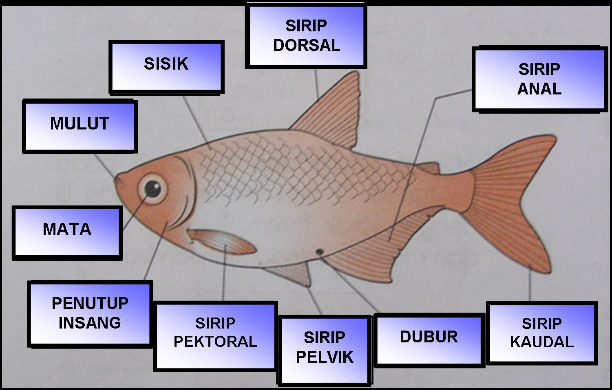
BAHAGIAN IKAN
Mengenal dan melabel bahagian luar ikan
HSP
BAHAGIAN IKAN
JENIS IKAN
TUJUAN MEMELIHARA

Slide 5
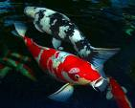
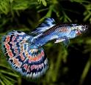
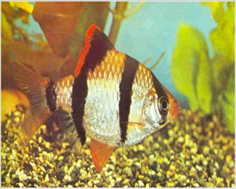
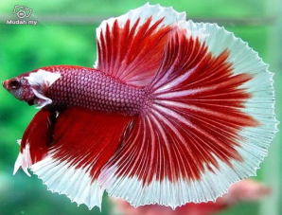
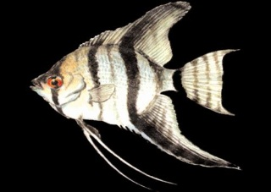
JENIS IKAN
Menyenarai spesis ikan hiasan tropika
HSP
BAHAGIAN IKAN
JENIS IKAN
TUJUAN MEMELIHARA
Ikan Arowana
Ikan Koi
Ikan Guppy
Ikan Tiger Barb
Ikan Molly
Ikan Emas
Ikan Pelaga
Ikan Angel

Slide 6
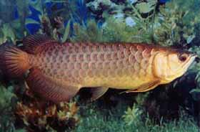
Ikan Arowana
HSP
BAHAGIAN IKAN
JENIS IKAN
TUJUAN MEMELIHARA
Ikan Arowana
Ikan Guppy
Ikan Arowana
Ikan ini dikenali sebagai ikan kelisa. Warna ikan ini keemasan dan keperakan. Ikan ini berasal daripada Amerika Selatan. Ikan ini memakan ikan-ikan kecil. Ikan ini membiak secara bertelur. Ikan ini boleh mencapai maksimum 100cm panjang.
Ikan Molly
Ikan Pelaga
Ikan Koi
Ikan Tiger Barb
Ikan Emas
Ikan Angel

Slide 7
Ikan Guppy
HSP
BAHAGIAN IKAN
JENIS IKAN
TUJUAN MEMELIHARA
Ikan Arowana
Ikan Guppy
Ikan Guppy
Ikan ini berasal daripada Trininad. Ikan ini berwarna kemerahan, keemasan dan putih keperakan. Ikan ini makan semua jenis makanan ikan. Ikan ini membiak secara bertelur. Ikan ini mencapai saiz maksimum iaitu 3 cm panjang.
Ikan Molly
Ikan Pelaga
Ikan Koi
Ikan Tiger Barb
Ikan Emas
Ikan Angel

Slide 8
Ikan Molly
HSP
BAHAGIAN IKAN
JENIS IKAN
TUJUAN MEMELIHARA
Ikan Arowana
Ikan Guppy
Ikan Molly
Ikan ini mempunyai pelbagai warna antaranya keputihan keemasan dan biru kehitamaan. Ikan ini berasal daripada Amerika Selatan. Ikan ini memakan ikan-ikan kecil. Ikan ini membiak secara bertelur. Ikan ini boleh mencapai maksimum 16 cm panjang.
Ikan Molly
Ikan Pelaga
Ikan Koi
Ikan Tiger Barb
Ikan Emas
Ikan Angel

Slide 9
Ikan Pelaga
HSP
BAHAGIAN IKAN
JENIS IKAN
TUJUAN MEMELIHARA
Ikan Arowana
Ikan Guppy
Ikan Pelaga
Ikan ini berasal daripada Thailand. Ikan ini berwarna kemerahan dan biru kehitaman. Ikan ini makan semua jenis makanan ikan. Ikan ini membiak secara bertelur. Ikan ini mencapai saiz maksimum iaitu 6 cm panjang.
Ikan Molly
Ikan Pelaga
Ikan Koi
Ikan Tiger Barb
Ikan Emas
Ikan Angel

Slide 10
Ikan Koi
HSP
BAHAGIAN IKAN
JENIS IKAN
TUJUAN MEMELIHARA
Ikan Arowana
Ikan Guppy
Ikan Koi
Ikan ini berwarna putih bertompok merah dan bertompok hitam. Ikan ini berasal daripada Jepun. Ikan ini makan semua jenis makanan ikan. Ikan ini membiak secara bertelur. Ikan ini mencapai saiz maksimum iaitu 25 cm panjang.
Ikan Molly
Ikan Pelaga
Ikan Koi
Ikan Tiger Barb
Ikan Emas
Ikan Angel

Slide 11
Ikan Tiger Barb
HSP
BAHAGIAN IKAN
JENIS IKAN
TUJUAN MEMELIHARA
Ikan Arowana
Ikan Guppy
Ikan Tiger Barb
Ikan ini berasal dari India, Malaysia dan Afrika. Terdiri daripada pelbagai warna. Memakan makanan rumusan. Mempunyai saiz maksimum 16 cm panjangnya.
Ikan Molly
Ikan Pelaga
Ikan Koi
Ikan Tiger Barb
Ikan Emas
Ikan Angel

Slide 12
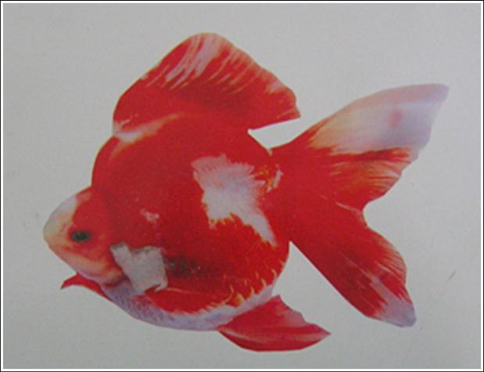
Ikan Emas
HSP
BAHAGIAN IKAN
JENIS IKAN
TUJUAN MEMELIHARA
Ikan Arowana
Ikan Guppy
Ikan Emas
Ikan ini berwarna keemasan, keputihan dan kemerahan. Ikan ini berasal daripada China. Ikan ini makan semua jenis makanan ikan. Ikan ini membiak secara bertelur. Ikan ini mencapai saiz maksimum iaitu 12 cm panjang.
Ikan Molly
Ikan Pelaga
Ikan Koi
Ikan Tiger Barb
Ikan Emas
Ikan Angel

Slide 13
Ikan Angel
HSP
BAHAGIAN IKAN
JENIS IKAN
TUJUAN MEMELIHARA
Ikan Arowana
Ikan Guppy
Ikan Angel
Ikan ini berwarna putih keperakan, kebiruan dan berbelang hitam. Ikan ini berasal daripada Amerika Selatan. Ikan ini makan makanan rumusan, tumbuhan akuatik dan hidupan air yang kecil. Ikan ini membiak secara bertelur. Ikan ini mencapai saiz maksimum iaitu 15 cm panjang.
Ikan Molly
Ikan Pelaga
Ikan Koi
Ikan Tiger Barb
Ikan Emas
Ikan Angel

Slide 14
TUJUAN MEMELIHARA IKAN HIASAN
HSP
BAHAGIAN IKAN
JENIS IKAN
TUJUAN MEMELIHARA
sebagai hobi yang pada masa lapang
memberikan ketenangan.
Mengindahkan ruang kediaman atau tempat kerja.
Menghayati alam akuatik
Sebagai sumber pendapatan

